Slide 1
WARSAW DATA SCIENCE MEETUP
09.05.2017

Slide 2
Wykorzystanie zbiorów rozmytych w silnikach rekomendacji
Mateusz Grzyb
konsultant technologiczny Microsoft Polska
mateuszgrzyb.pl

Slide 3
O czym będzie ta prezentacja?

Slide 4
Plan prezentacji
Zbiory rozmyte.
Logika rozmyta.
Systemy rekomendacyjne.
Przykład silnika rekomendacji wykorzystującego zbiory rozmyte.
Pytania do was.
Pytania do mnie.

Slide 5
"Miękkie" modelowanie - historia
1913
1965
1970
1973
1982
Logika trójwartościowa - Jan Łukasiewicz
Zbiory rozmyte - Lofti Zadeh
Niepełna informacja liniowa
- Edward Kofler
Logika rozmyta - Lorfi Zadeh
(A. Tarski, J. Łukasiewicz)
Zbiory przybliżone - Zdzisław Pawlak

Slide 6
Zbiory rozmyte

Slide 7
Zbiory rozmyte
Lofti Zadeh - 1965.
Rozszerzenie klasycznego zbioru z teorii zbiorów.
Obiekt matematyczny o zdefiniowanej funkcji przynależności.
Każdy element zbioru przyjmuje wartości z przedziału [0,1].
Każdy element zbioru, to dwójka uporządkowana.
Zastępuje logikę dwuwartościową logiką wielowartościową.
Umożliwia wykonywanie klasycznych operacji na zbiorach (suma, iloczyn, dopełnienie, etc.).

Slide 8
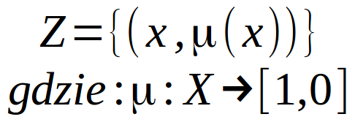
Zbiory rozmyte - zapis matematyczny

Slide 9
Czy mężczyzna o wzroście 185 cm jest wysoki, czy niski?

Slide 10
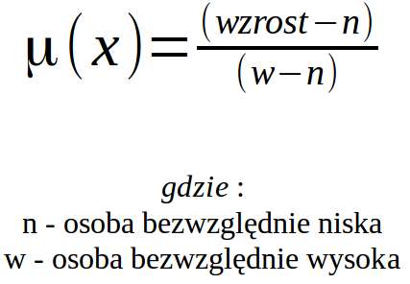
185 cm - wysoki czy niski?

Slide 11
Losowy zbiór mężczyzn

Slide 12
Losowy zbiór mężczyzn

Slide 13
Losowy zbiór koszykarzy ligi NBA

Slide 14
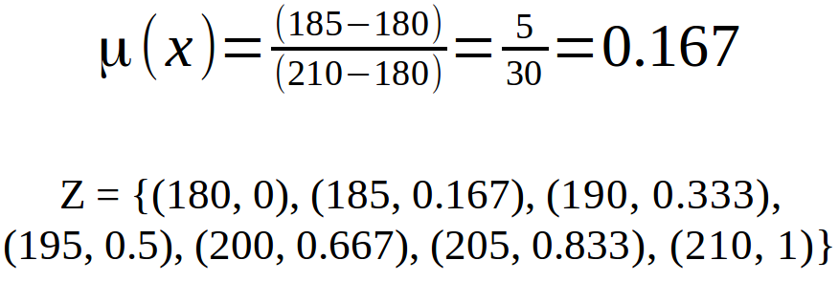
Losowy zbiór koszykarzy ligi NBA

Slide 15
Co warto zapamiętać z teorii zbiorów rozmytych?

Slide 16
Co warto zapamiętać z teorii zbiorów rozmytych?
Istnieje wiele pośrednich stopni prawdy.
Nie istnieją tu pojęcia prawdopodobieństwa i szansy.
Każdy element zbioru to tzw. dwójka uporządkowana.
Każdy element może przynależeć do zbioru z dowolną wartością stopnia przynależności z przedziału [0,1].

Slide 17
Logika rozmyta

Slide 18
Logika rozmyta
Lofti Zadeh - 1973.
Ściśle powiązana z teorią zbiorów rozmytych.
Ogromny wpływ na jej powstanie mieli polscy matematycy/logicy: Jan Łukasiewicz i Alred Tarski.

Slide 19
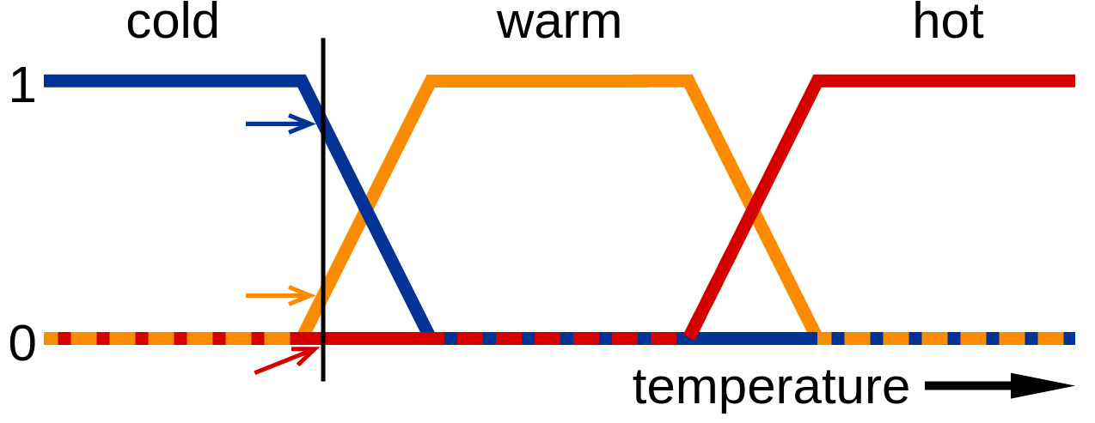
Logika rozmyta - przykład

Slide 20
Systemy rekomendacyjne

Slide 21
Silniki rekomendacji

Slide 22
Systemy rekomendacyjne - metody filtrowania
Content based filtering
Collaborative filtering
Rozwiązania hybrydowe
Filtrowanie w oparciu o indywidualne preferencje użytkownika
Filtrowanie w oparciu o preferencje użytkowników o podobnym guście.
Filtrowanie łączące obie metody.

Slide 23
Content based filtering - wady i zalety
Brak problemu "zimnego startu"
Szybkość
Daje gorsze rezultaty niż CF *

Slide 24
Przykład silnika rekomendacji

Slide 25
Silnik rekomendacji filmów z filtrowaniem opartym o logikę rozmytą
2727 filmów.
15986 aktorów.
6563 słów kluczowych.
1633 reżyserów.
108 języków.
92 państw.
24 gatunków.

Slide 26
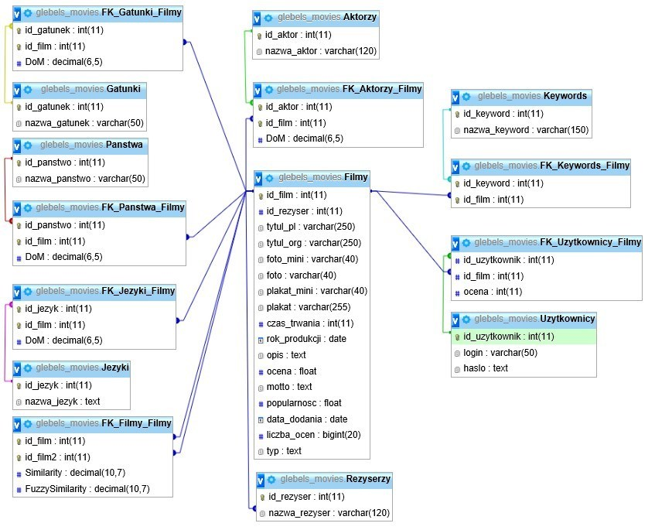
Struktura bazy danych

Slide 27
Etapy budowania silnika rekomendacji
1
2
3
4
Filtrowanie filmów lubianych przez daną osobę.
Filtrowanie atrybutów filmów.
Wyznaczenie stopnia podobieństwa pomiędzy filmami.
Wyznaczenie współczynnika wsparcia rekomendacji

Slide 28
Etapy budowania silnika rekomendacji
1
2
3
4
1
Filtrowanie fimów lubianych przez daną osobę.
Filtrowanie atrybutów filmów.
Wyznaczenie stopnia podobieństwa pomiędzy filmami.
Wyznaczenie współczynnika wsparcia rekomendacji

Slide 29
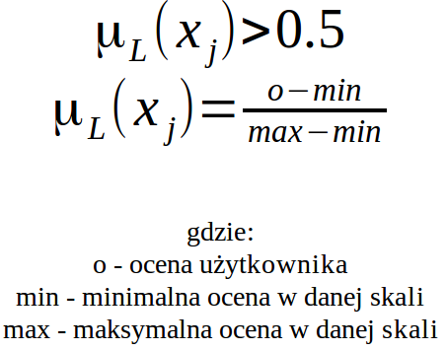
Kiedy możemy uznać, że użytkownik polubił dany film?

Slide 30
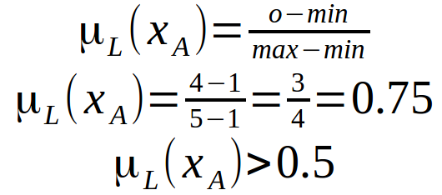
Kiedy możemy uznać, że użytkownik polubił dany film? - Przykład nr. 1.
W skali 1-5 użytkownik ocenił "film A" na 4.
Stopień przynależności jest większy niż 0.5, a więc film można zaliczyć do zbioru filmów lubianych przez danego użytkownika.

Slide 31
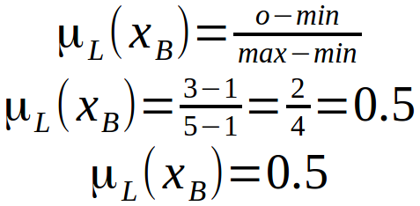
Kiedy możemy uznać, że użytkownik polubił dany film? - Przykład nr. 2.
W skali 1-5 użytkownik ocenił "film B" na 3.
Stopień przynależności jest równyniż 0.5, a więc filmu nie można zaliczyć do zbioru filmów lubianych przez danego użytkownika.

Slide 32
Filmy ocenione przez Dominika

Slide 33
Etapy budowania silnika rekomendacji
1
2
1
3
4
2
Filtrowanie fimów lubianych przez daną osobę.
Filtrowanie atrybutów filmów.
Wyznaczenie stopnia podobieństwa pomiędzy filmami.
Wyznaczenie współczynnika wsparcia rekomendacji

Slide 34
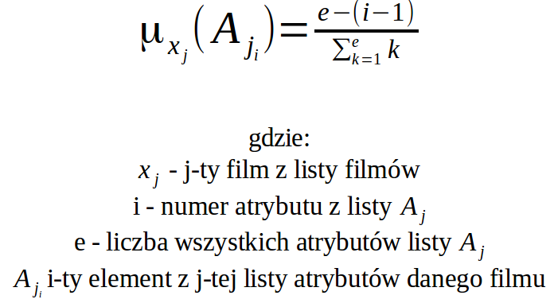
Filtrowanie atrybutów filmów
Obliczenie stopnia przynależności filmu do danego gatunku/aktora/języka/kraju produkcji.

Slide 35
Filtrowanie atrybutów filmów - "The Goodfather"
Tytuł | Gatunek
The Godfather | Crime
The Godfather | Drama

Slide 36
Filtrowanie atrybutów filmów - "Goodfellas"
Tytuł | Język
Goodfellas | English
Goodfellas | Italian

Slide 37
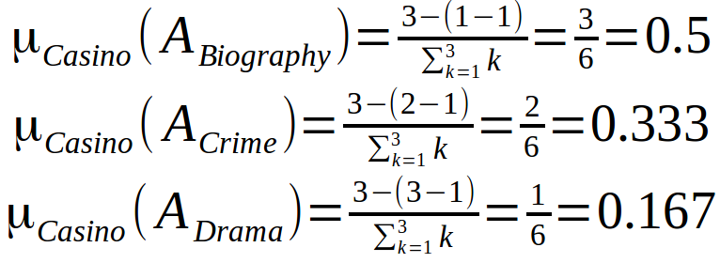
Filtrowanie atrybutów filmów - "Casino"
Tytuł | Gatunek
Casino | Biography
Casino | Crime
Casino | Drama

Slide 38
Etapy budowania silnika rekomendacji
1
2
1
4
3
Filtrowanie fimów lubianych przez daną osobę.
Filtrowanie atrybutów filmów.
Wyznaczenie stopnia podobieństwa pomiędzy filmami.
Wyznaczenie współczynnika wsparcia rekomendacji

Slide 39
Wyznaczanie stopnia podobieństwa pomiędzy filmami
Dwie podstawowe metody:
Fuzzy Set Theoretic
Fuzzy Theoretic Cosine

Slide 40
Wyznaczanie stopnia podobieństwa pomiędzy filmami
Ostatecza forma wzoru na stopień podobieństwa pomiędzy filmami miała postać:

Slide 41
Wyznaczanie stopnia podobieństwa pomiędzy filmami - Przykład: "The Godfather" vs "Casino"
Tytuł | Gatunek | DoM
The Godfather | Crime | 0.667
The Godfather | Drama | 0.333
Casino | Biography | 0.5
Casino | Crime | 0.333
Casino | Drama | 0.167

Slide 42
Wyznaczanie stopnia podobieństwa pomiędzy filmami - Przykład: "The Godfather" vs "Casino"
Fuzzy Set Theoretic
Fuzzy Theoretic Cosine

Slide 43
Wyznaczanie stopnia podobieństwa pomiędzy filmami
Tytuł | Tytuł | Stopień podobieństwa
Goodfellas | Casino | 0.838
Goodfellas | The Godfather | 0.587
The Godfather | Casino | 0.512

Slide 44
Jakie filmy są do siebie najbardziej podobne?

Slide 45
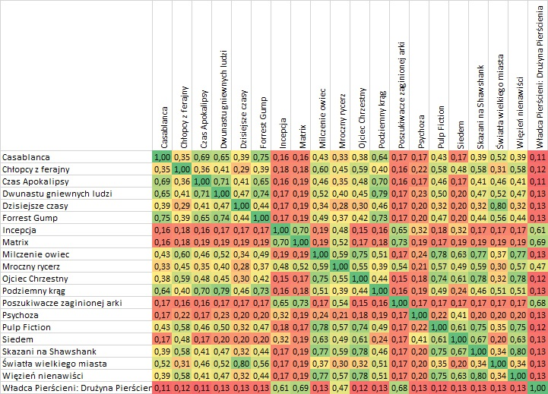

Slide 46
Największe podobieństwo

Slide 47
Najmniejsze podobieństwo

Slide 48
Etapy budowania silnika rekomendacji
1
2
3
1
4
Filtrowanie fimów lubianych przez daną osobę.
Filtrowanie atrybutów filmów.
Wyznaczenie stopnia podobieństwa pomiędzy filmami.
Wyznaczenie współczynnika wsparcia rekomendacji

Slide 49
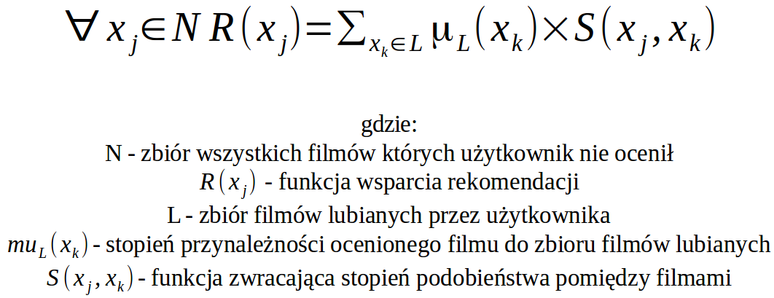
Wyznaczanie współczynnika wsparcia rekomendacji

Slide 50
Jakie filmy zarekomendujemy Dominikowi?

Slide 51
Podsumowanie

Slide 52
Pytania do Was

Slide 53
Która para filmów ocenionych przez Dominika była ze sobą najmocniej skoreowana?

Slide 54
Odp: "Chłopcy z ferajny" i "Kasyno"

Slide 55
Które para filmów z TOP 20 miała najmniejszy stopień podobieństwa?

Slide 56
Odp: Casablanba i Władca Pierścieni

Slide 57
Który film został zarekomendowany Dominikowi na pierwszym miejscu?

Slide 58
Odp: Donnie Brasco

Slide 59
Jakiego pojęcie używamy w teorii zbiorów rozmytych i logice rozmytej w alternatywie do prawdopodobieństwa.

Slide 60
Odp: Stopnia przynależności

Slide 61
Jaka jest główna zaleta Content Based Filtering?

Slide 62
Odp: Brak problemu "zimnego startu".

Slide 63
Pytania do mnie
Materiały: mateuszgrzyb.pl/WDS
Kontakt: m.grzyb@outlook.com

